Slide 1
Ing2_pred_8
8. Prostorové vytyčovací sítě
- Běžně se polohová a výšková složka určuje odděleně (obzvláště při vyšších požadavcích na přesnost).
Souřadnicový systém lze volit také jako místní – v poloze i výšce, tj. bez redukcí. Rozměr sítě může být určen lépe než v S-JTSK.
S ohledem na rozsah sítě je nutné zvážit zavádění redukcí délek a převýšení (fyzikální, nadmořská výška, zobrazení, zakřivení Země).
Nevýhodou je menší přesnost měření oproti nivelaci (PN), měření je však celkově rychlejší.
Problémem může být dostatečně přesné určení výšky přístroje a cíle.
Problémem je také vliv refrakce.
Přesnost ve výšce až 1 mm na 500 m.
Podrobně na VT.

Slide 2
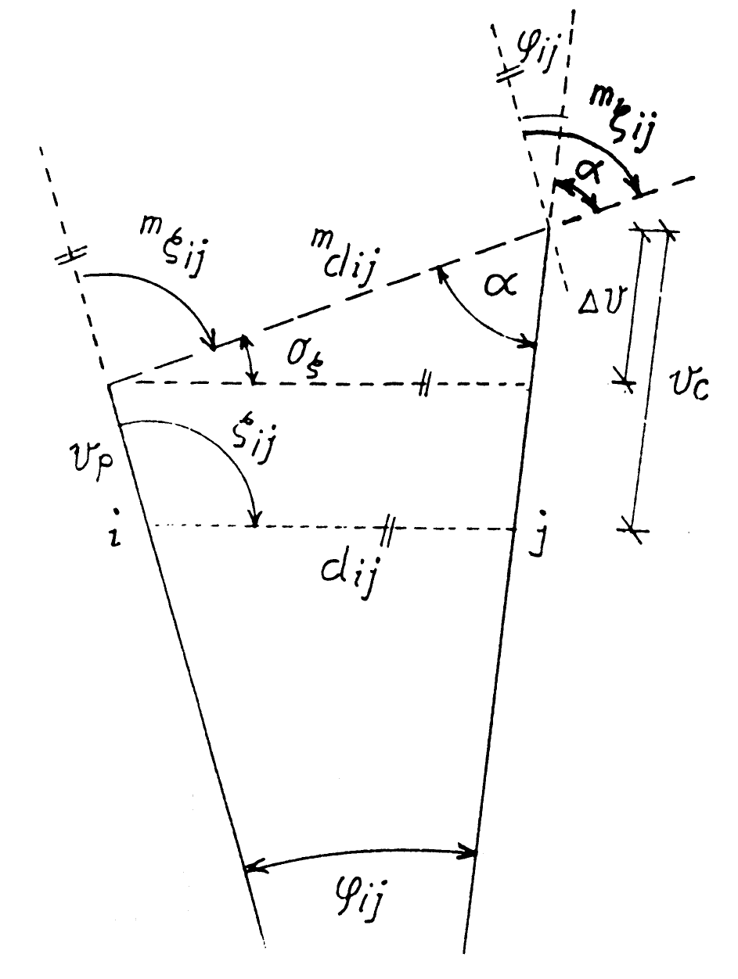
Ing2_pred_8
Převod měřených veličin na spojnici stabilizačních značek

Slide 3
Ing2_pred_8
Převod zenitových úhlů na spojnici stabilizačních značek

Slide 4
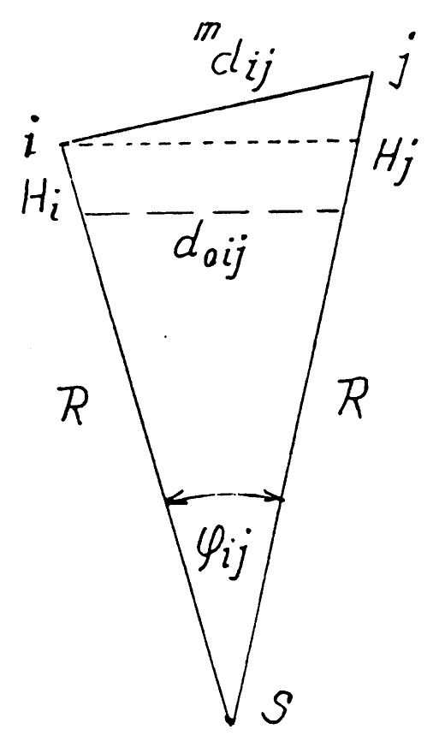
Ing2_pred_8
Úhel sbíhavosti tížnic

Slide 5
Ing2_pred_8
Práce v místní kartézské soustavě
Jeden bod se zvolí jako počátek soustavy, osa +Z je pouze v tomto bodě totožná s tížnicí.
Při měření na ostatních bodech je nutné opravovat měřené směry za zenitové úhly.
Výhodou je to, že měřené délky se neredukují.
Více viz. Skripta.

Slide 6
Ing2_pred_8
Prostorové sítě určené GPS
Využití hlavně na větší vzdálenosti (měření s vysokou přesností), není nutná přímá viditelnost.
Určují se vektory, je vhodné je kombinovat s terestrickými metodami a z měření GPS je možné použít jen šikmé délky nebo i jen vodorovné délky (polohová síť).
Více viz. VG

Slide 7
Ing2_pred_7
Konec ☺

